Slide 1
Звіт селищного голови про діяльність виконавчих органів ради у 2018 році

Slide 2
Етапи створення Новосанжарської ОТГ
05 липня 2017 року – отримання статусу Новосанжарської селищної ОТГ;
29 жовтня 2017 року - перші вибори депутатів сільських, селищних рад ОТГ

Slide 3
Збільшилися:
кількість населення;
територія управління та обслуговування;
повноваження та зона відповідальності;
налагодилися прямі міжбюджетні відносини з держбюджетом.

Slide 4
Відділи виконавчого комітету:
загальний відділ;
відділ фінансування, економічного розвитку, бухгалтерського обліку та звітності;
відділ юридично-правової допомоги та надання адміністративних послуг;
відділ земельних відносин, охорони навколишнього природного середовища, надзвичайних ситуацій, будівництва та управління комунальним майном;
відділ освіти, сімʼї, молоді та спорту, культури і туризму, соціального захисту населення;
відділ благоустрою при виконавчому комітеті Новосанжарської селищної ради.

Slide 5
15 засідань сесій селищної ради, прийнято 349 рішень, з них 126 питань з розгляду заяв земельного законодавства;
21 планове засідання виконкому, на якому прийнято 495 рішень, із них 246 - за зверненнями громадян.

Slide 6
Жителі Новосанжарської ОТГ на 01.01.2019 року
Всього проживало 9252 особи, з них:
3058 – особи пенсійного віку;
963 - учнівська молодь;
746 - діти дошкільного віку;
154 жителів перебувало на обліку в районному центрі зайнятості.

Slide 7
Всього звернень – 207;
повторних – 2;
направлено за належністю - 2;
на особистому прийомі в селищного голови – 49 осіб;
у в.о. старости села Зачепилівка – 10 осіб;
від вищестоящих органів - 6;
колективних звернень - 25

Slide 8
позитивно вирішені – 138;
відмовлені – 3;
вмотивовані роз’яснення – 64;
від пільгової категорії населення – 28;
за наданням муніципальних послуг звернулися 7422 громадянина.

Slide 9
Комісії
адміністративна;
з житлових питань;
у справах неповнолітніх.

Slide 10
Житлове питання
На квартирному обліку станом на 20.12.2018 року:
на загальній черзі - 46 осіб;
на квартирну чергу у 2018 році взято - 1 особу;
на пільговій черзі позачергового забезпечення житлом – 12 сімей;
у пільговій черзі першочергового забезпечення житлом – 18 сімей;
у пільговій черзі постраждалих від аварії на ЧАЕС – 5 сімей;
на відшкодування витрат для придбання житла – 1 сім’я

Slide 11
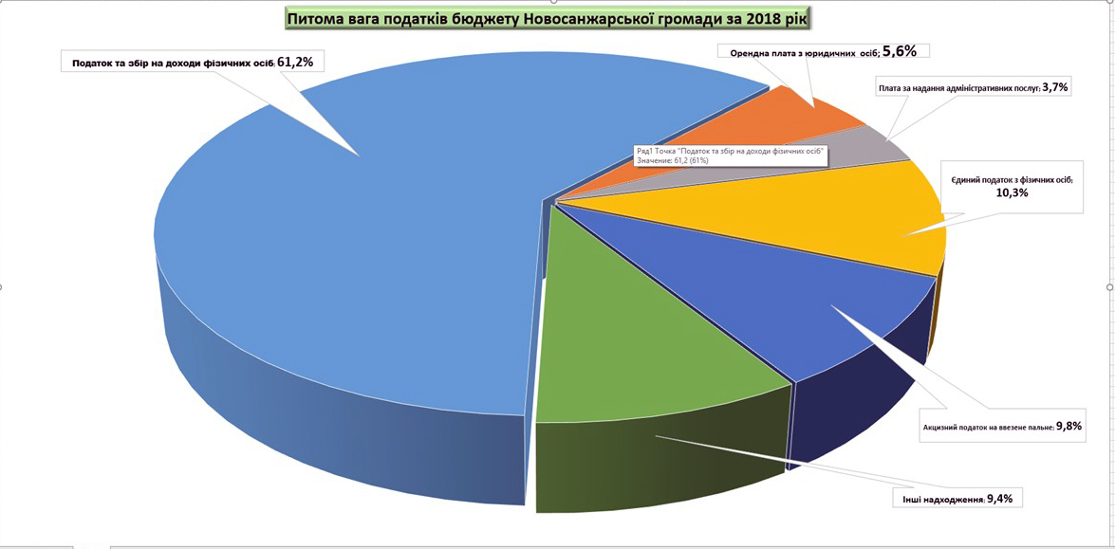
Бюджетно-фінансова діяльність

Slide 12
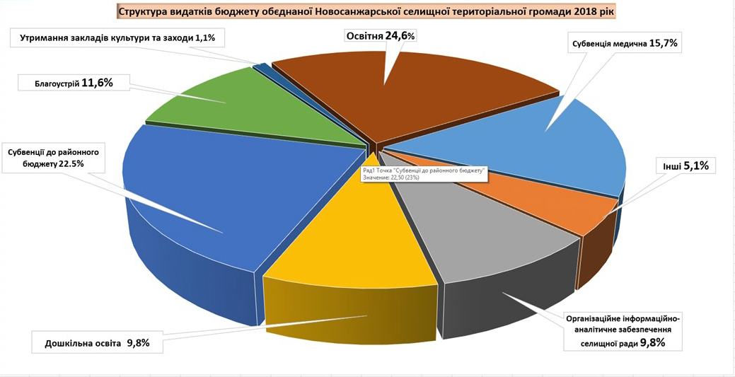
Бюджетно-фінансова діяльність

Slide 13
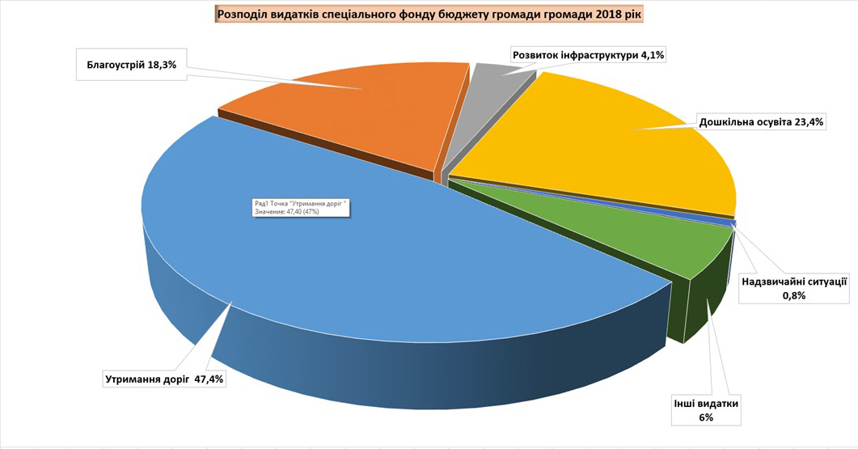
Бюджетно-фінансова діяльність

Slide 14
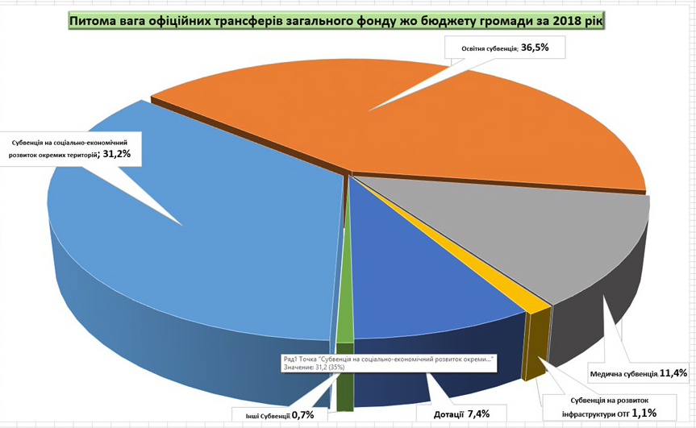
СУБВЕНЦІЇ

Slide 15
Програма соціально-економічного культурно-мистецького розвитку та охорони навколишнього середовища смт Нові Санжари Полтавської області на 2018 рік

Slide 16
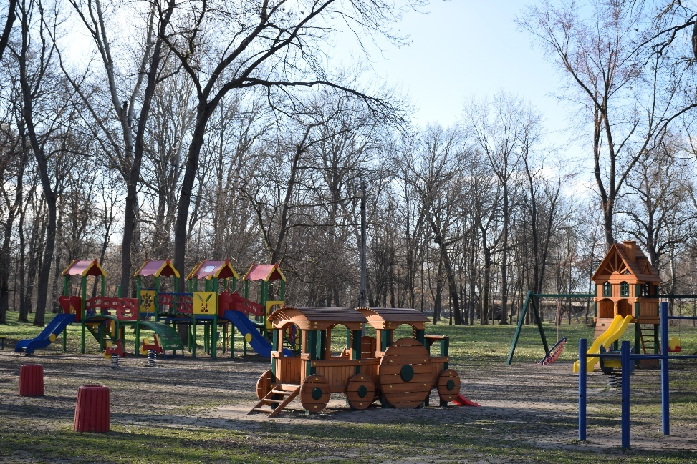
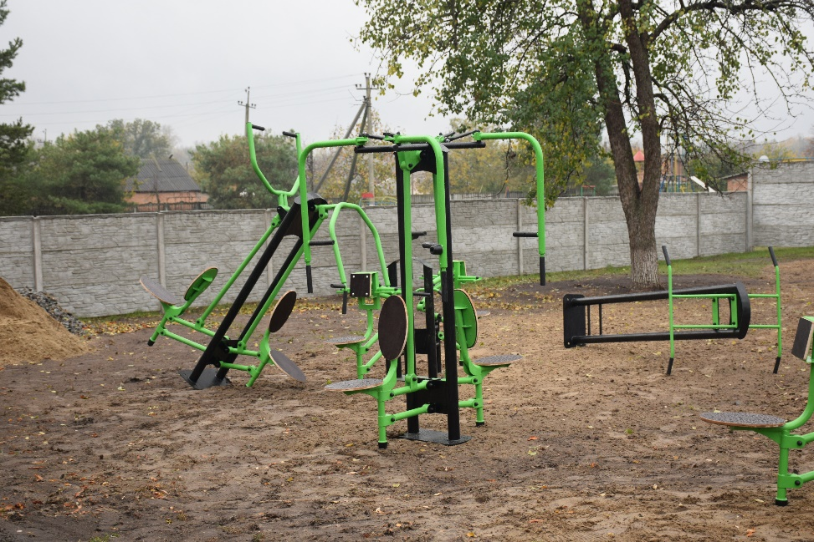
Благоустрій

Slide 17
Вуличне освітлення (реконструкція)
по вул. Козацькій (вартість робіт 43,5 тис. грн., довжина лінії 405 пог.м, встановлено 10 світильників);
по вул. Каштановій (вартість робіт 76,02 тис. грн., довжина лінії 340 пог.м., встановлено 11 світильників);
по вул. Чкалова (вартість робіт 172,4 тис. грн., довжина лінії 680 пог.м, встановлено 13 світильників);
по вул. Полтавській (вартість робіт 305,9 тис. грн., довжина лінії 1300 пог.м., встановлено 38 світильників);
Виконано проект на реконструкцію вуличного освітлення по пров. Комунальному (вартість робіт – 5,7 тис. грн.);
по вул. Шкільна та вул. Козацька в с. Зачепилівка (151,3 тис.грн., 1530 пог. м., встановлено 22 світильника)

Slide 18
Дорожнє господарство
Капітальний ремонт дороги: по:
вул. Незалежності, частина вул. Ветеринарна – 555 кв.м. – 400,60 тис. грн;
вул. Незалежності 160 кв.м. – 110,2 тис. грн.;
вул. Центральна ( ІІ частина ) 675 кв. м. – 394,8 тис. грн.,
вул. Центральна та частина вул. Незалежності 790 кв. м. – 373,7 тис. грн.;
вул. Садовій 2124 кв. м. — 1354,4 тис. грн.;
вул. Першотравневій 1848 кв. м. –1180,3 тис.грн.;
вул. Центральна 425 м.кв. — 163,1 тис.грн.;
вул. Степній 141 м.кв. — 86,0 тис.грн.;
дорожнього покриття проїзної частини по пров. Тракторний — 154,7 тис.грн. ( підготовчі роботи);
вул. Польова 126 кв. м. — 78,0 тис.грн

Slide 19
Дорожнє господарство
вул. Курортна – коригування проекту 9,05 тис. грн.;
вул. Надії – коригування проекту 9,05 тис. грн.;
пров. Курортний та частини вул. Курортної - коригування проекту 9,05 тис. грн.;
проїзної частини по пров. Ярмарковий – коригування проекту 9,05 тис. грн.;
проїзної частини по вул. Маджарянська (І частина) – розроблення проекту 22,50 тис. грн.;
проїзної частини по вул. Центральна (ІІІ частина) - розроблення проекту 22,50 тис. грн.;
проїзної частини по вул. Соснова Роща – розроблення проекту 22,50 тис. грн.;
проїзної частини по вул. Пролетарська (І частина) – розроблення проекту 22,50 тис. грн.;
вул. Незалежності ІІ частини (Зарічка)- розроблення проекту 23,22 тис. гривень.

Slide 20
Централізоване водопостачання
Виконано проектно-кошторисну документацію на капітальний ремонт вуличних водогонів:
по вул. Святотроїцька - 7,4 тис. грн.;
по вул. Незалежності - 7,4 тис. грн.;
по пров. Новий – 7,4 тис. грн.;
по пров. Ярмарковий, 2 — 7,4 тис.грн
Виконано роботи по капітальному ремонту вуличного водогону по вул. Носенка Івана.

Slide 21
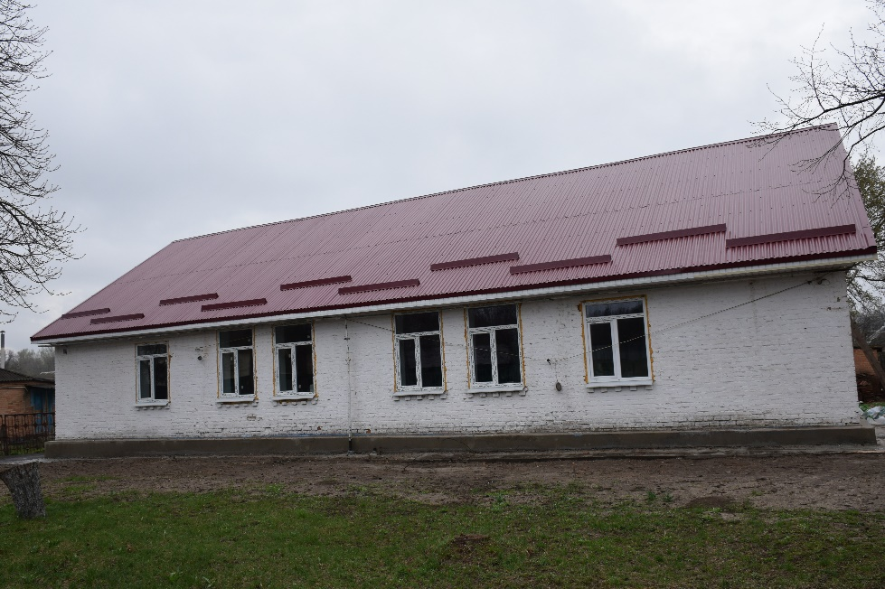
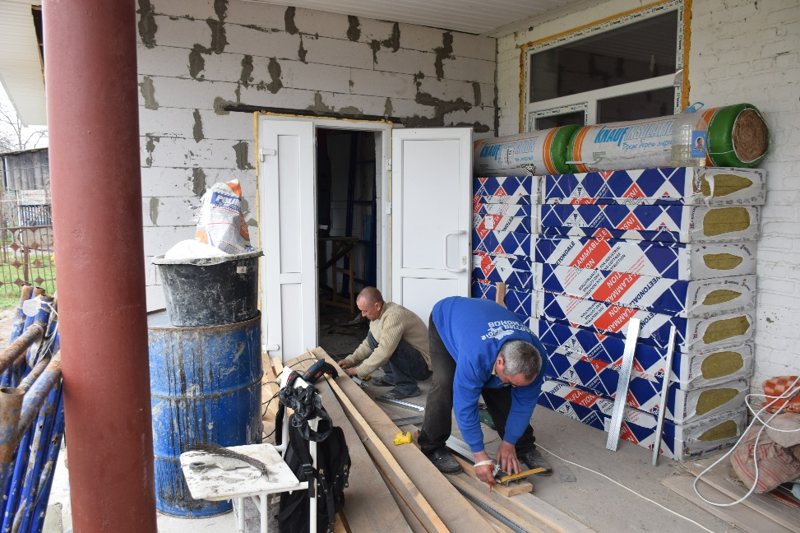
Дошкільна та шкільна освіта

Slide 22
Містобудівна діяльність
затверджено Генеральний план забудови території смт Нові Санжари;
виготовлено картографічну основу проекту на Генеральний план забудови території села Зачепилівка.

Slide 23
ГРОМАДСЬКІ РОБОТИ
затверджено селищну Програму зайнятості населення;
виділено кошти на організацію громадських робіт;
організовано проведення оплачуваних громадських робіт.

Slide 24
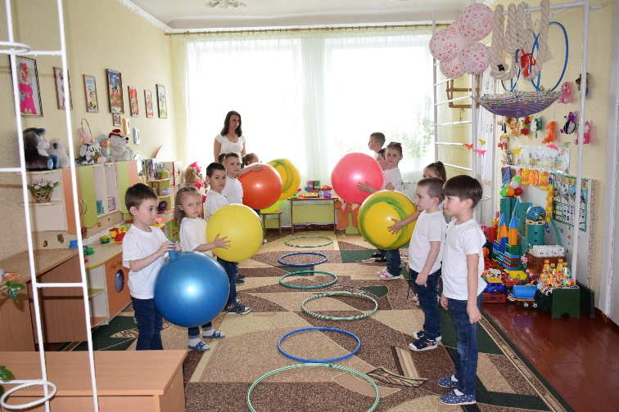
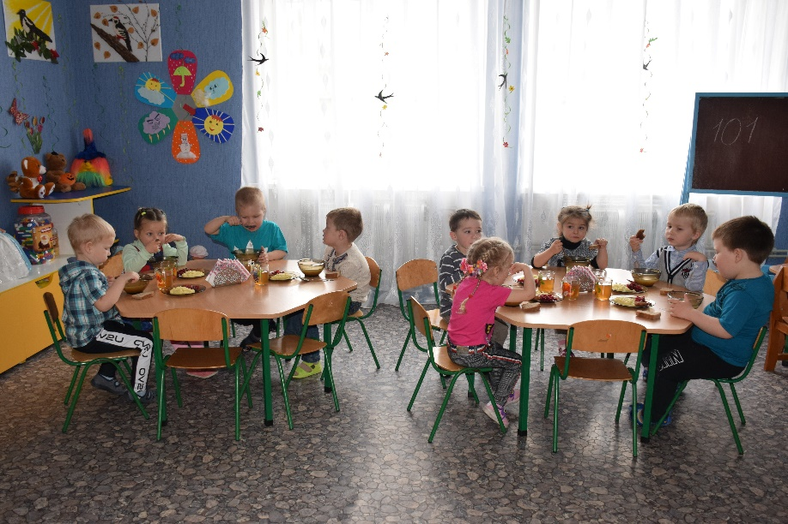
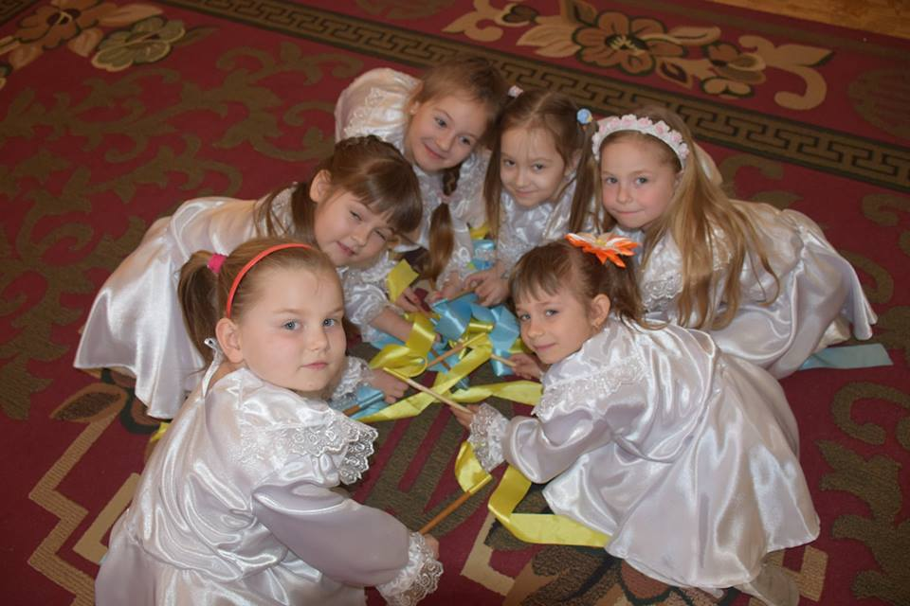
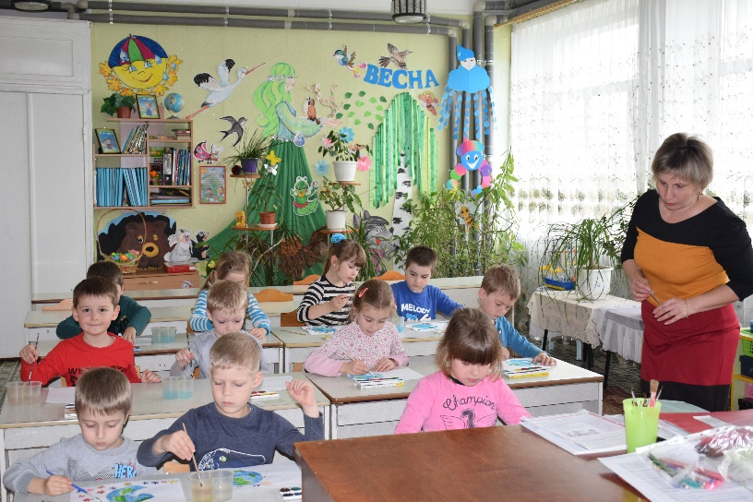
ОСВІТА

Slide 25
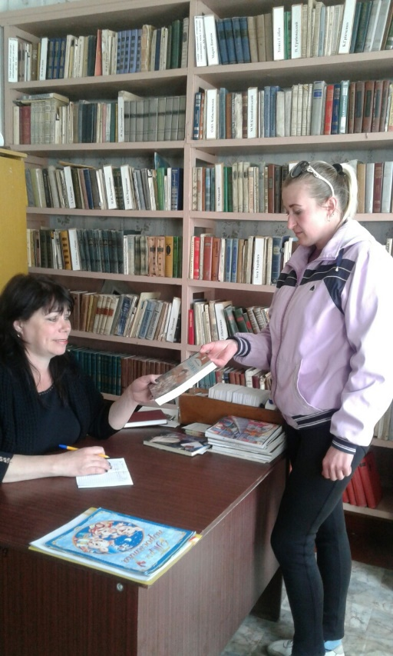
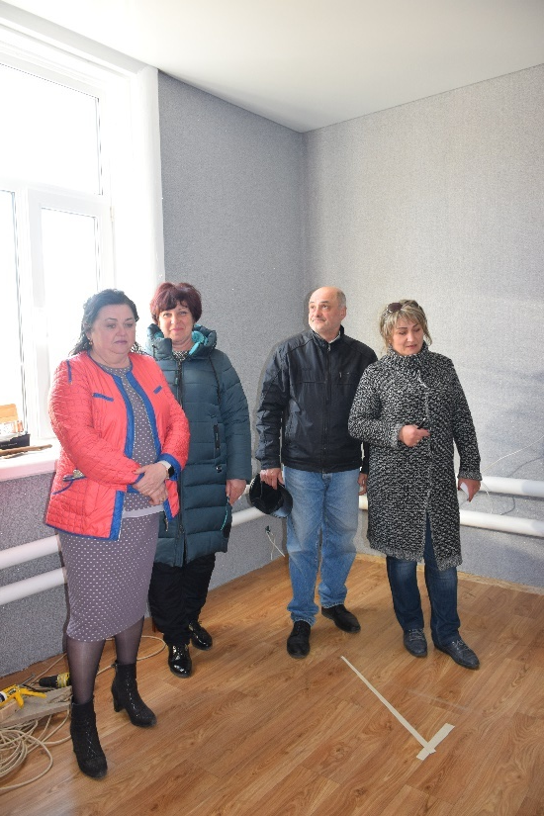
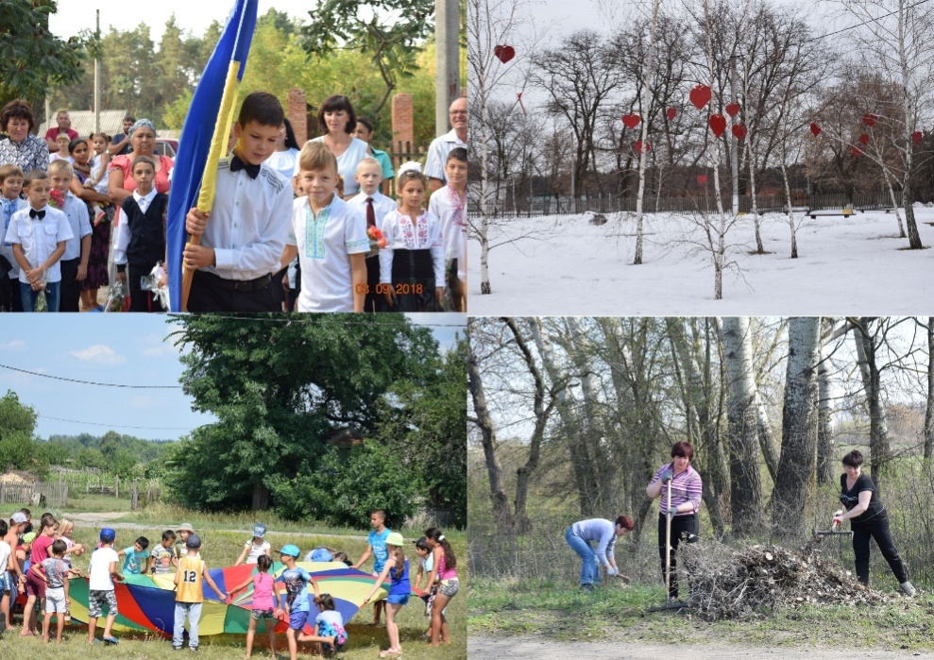
КУЛЬТУРА, СОЦІАЛЬНИЙ ЗАХИСТ

Slide 26
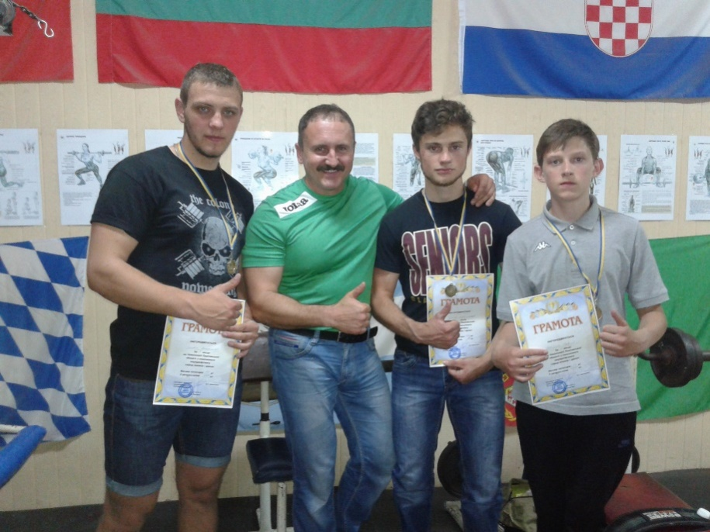
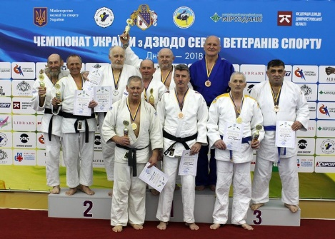
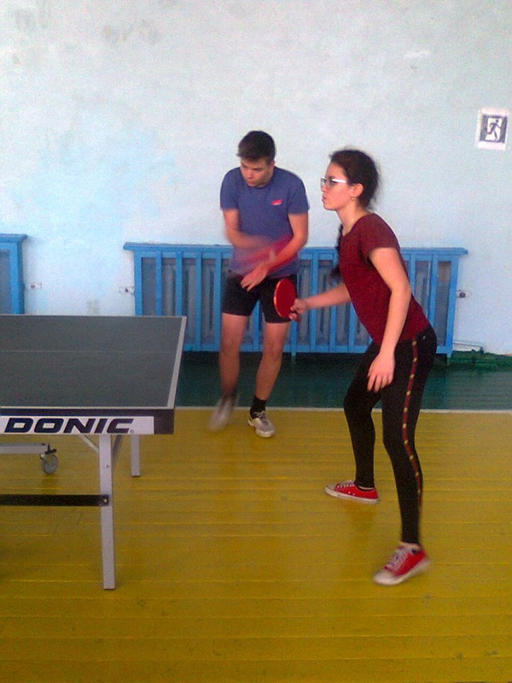
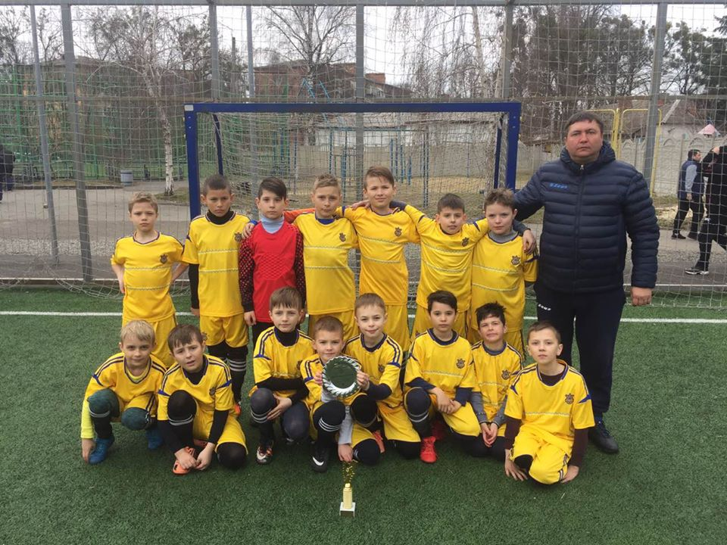
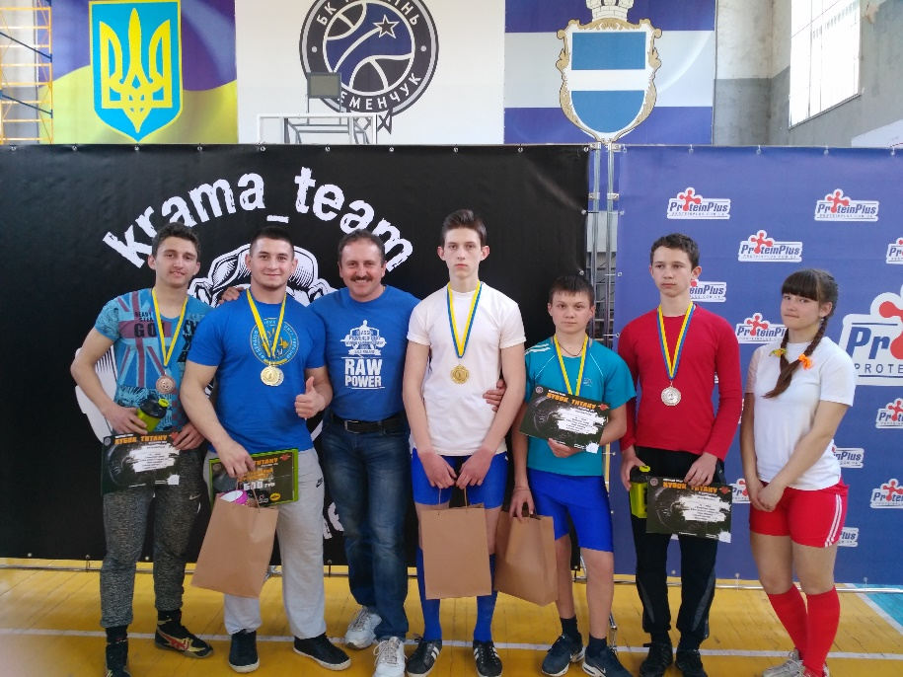
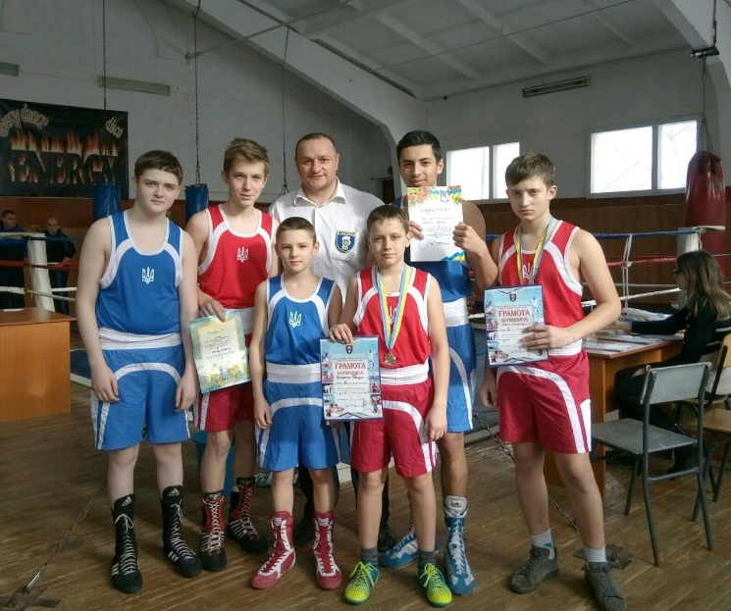
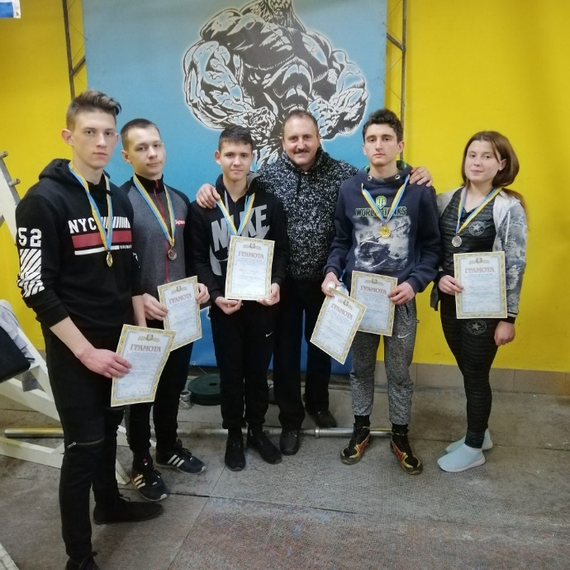
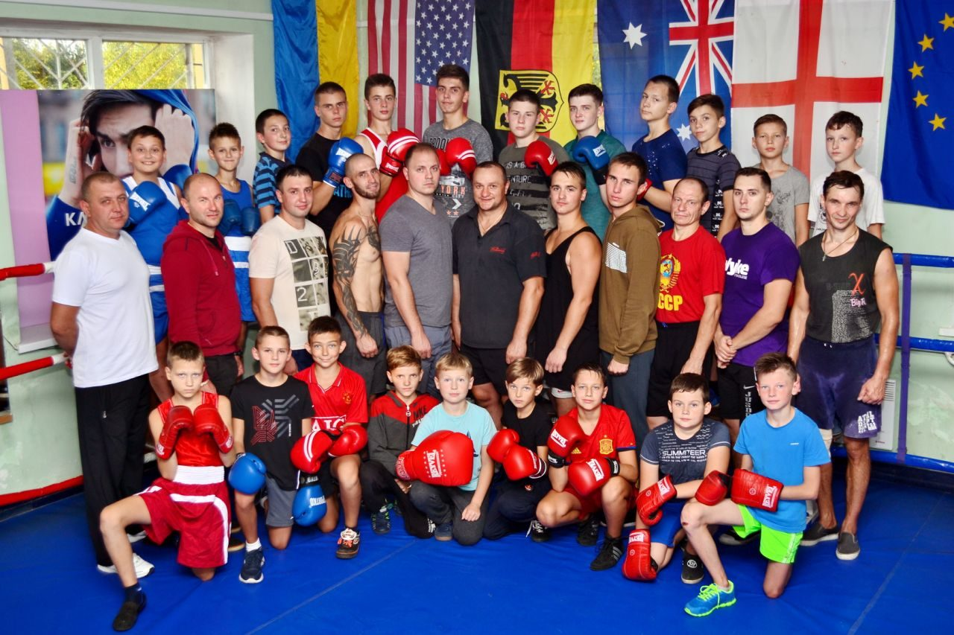
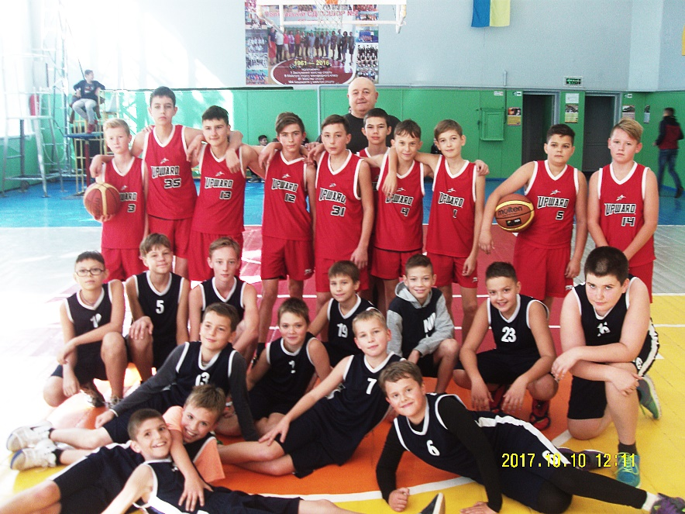
Дитячо-юнацька спортивна школа

Slide 27
ПРОГРАМИ
«Молодь Новосанжарщини»;
Програма оздоровлення і відпочинку дітей на 2018-2019 роки;
Програма соціального захисту осіб з особливими потребами, ветеранів, пенсіонерів, учасників бойових дій та добровольців при проведенні АТО.

Slide 28
ЗЕМЕЛЬНІ ПИТАННЯ
Надійшло:
128 заяв від суб’єктів земельних відносин;
Укладено:
1 договір оренди земельної ділянки з юридичною особою;
6 договорів оренди з фізичними особами;
2 додаткові угоди до договорів оренди;
2 договори сервітуту.

Slide 29
ЗЕМЕЛЬНІ ПИТАННЯ
кількість діючих договорів оренди з юридичними особами – 47;
орендна площа їх - 64,01 га;
отримано орендної плати - 1743,063 тис. гривень;
кількість укладених договорів становила – 68;
орендна площа становить – 41,49 га;
отримано орендної плати 459,214 тис. гривень

Slide 30
ЗЕМЕЛЬНІ ПИТАННЯ
Виділення земельних ділянок учасникам АТО:
У межах Новосанжарської селищної ради 67 учасникам АТО передано в приватну власність земельні ділянки для ведення особистого селянського господарства;
18 учасникам надано дозволи на виготовлення проектів землеустрою з метою в подальшому передачі у власність для будівництва і обслуговування житлового будинку, господарських будівель і споруд

Slide 31
БУДІВНИЦТВО
Проведено коригування розроблених та виготовлено шістнадцять проектно-кошторисних документацій на суму 242,22 тис. грн., а саме:
дев’ять з капітального ремонту доріг на суму 149,42 тис. грн.;
одна на благоустрій території дитячого садка «Сонечко» №2 на суму 35,0 тис. грн.;
одна на благоустрій території картодрому на суму 22,5 тис. грн.;
чотири для капітального ремонту водогонів на суму 29,60 тис. грн.;
одна на реконструкцію вуличного освітлення на суму 5,7 тис. грн.

Slide 32
БУДІВНИЦТВО
завершено реконструкції вуличних освітлень п’яти об’єктів на загальну суму 749,12 тис. грн., улаштовано 4255 пог.м. ліній вуличного освітлення, встановлено 94 світильника;
реалізуються проекти з капітального ремонту дорожнього покриття проїзних частин доріг смт Нові Санжари на суму 4295,80 тис. грн.,
виконано частину робіт за проектом з капітального ремонту вуличного водогону по вул. Носенка Івана на суму 433,6 тис. грн., з протяжністю улаштованого водогону 800 пог.м.;
реалізуються проекти з капітальних ремонтів дитячих садків "Лелеченька" та "Сонечко" (корпус № 2) в смт Нові Санжари на суму 1736,20 тис. грн.

Slide 33
БУДІВНИЦТВО
оформлено повідомлення про початок будівельних робіт та повідомлення про зміни по 11 об’єктах;
оформлено дозвіл про початок будівельних робіт по одному об’єкту.

Slide 34
ВІДДІЛОМ БУЛО ПІДГОТОВЛЕНО ПРОЕКТИ РІШЕНЬ:
про надання дозволу на виготовлення технічної документації щодо встановлення (відновлення) меж земельних ділянок в натурі на місцевості - 13;
про затвердження технічної документації та передачу у власність земельних ділянок для будівництва і обслуговування житлового будинку, господарських будівель і споруд - 46;
про надання дозволу на виготовлення проекту землеустрою щодо відведення земельних ділянок – 30, з них учасникам АТО - 18;
про затвердження проектів землеустрою - 6, з них 3 зі зміною цільового призначення;
про надання дозволу на виготовлення технічної документації щодо встановлення особистого строкового сервітуту – 4;

Slide 35
ВІДДІЛОМ БУЛО ПІДГОТОВЛЕНО ПРОЕКТИ РІШЕНЬ:
про припинення договорів щодо встановлення особистих строкових сервітутів - 2;
про передачу земельних ділянок сільськогосподарського призначення із державної у комунальну власність;
про встановлення ставок та пільг зі сплати земельного податку на 2018 та 2019 роки;
про передачу в оренду земельних ділянок – 5;
про надання дозволу щодо поділу земельної ділянки ПП Фірма «Санжари»;

Slide 36
ВІДДІЛОМ БУЛО ПІДГОТОВЛЕНО ПРОЕКТИ РІШЕННЯ:
про надання пільги щодо сплати земельного податку споживчому товариству в с.Зачепилівка;
припинення договору оренди НФМ «Агро»;
про надання дозволу на проведення інвентаризації земельних ділянок комунальної власності селищної ради – 6;
про погодження передачі земельних ділянок державної власності для ведення особистого селянського господарства учасникам АТО;
про затвердження Акту приймання – передачі земельних ділянок сільськогосподарського призначення із державної у комунальну власність;

Slide 37
ВІДДІЛОМ БУЛО ПІДГОТОВЛЕНО ПРОЕКТИ РІШЕНЬ:
Про відмову в наданні додаткових пільг по сплаті земельного податку на 2019 р.;
Про надання дозволу на розроблення проекту землеустрою щодо встановлення (зміни) меж адміністративно-територіальних утворень смт Нові Санжари;
Про розроблення Генерального Плану с.Зачепилівка.

Slide 38
Орган реєстрації місця проживання фізичних осіб
Зареєстрував місце проживання 484 осіб, що на 161 особу більше, ніж за звітний період 2017 року.
Зняв з реєстрації місця проживання 694 особи, що на 257 осіб більше, ніж у 2017 році, з них:
493 особи відповідно до поданих заяв чи рішення суду (майже удвічі більше, ніж за 2017 рік);
99 - відповідно до надісланих повідомлень від інших органів реєстрації, що на рівні минулого року);
102 - у зв’язку з державною реєстрацією смерті.

Slide 39
Орган реєстрації місця проживання фізичних осіб
Видав довідок:
про місце реєстрації особи на запити Новосанжарського районного суду – 158; інших судів України – 11;
про місце реєстрації особи на запити відділень поліції, адвокатів, нотаріусів – 29;
про місце реєстрації на звернення особи – 337;
про наявність чи відсутність у житловому приміщенні малолітніх та неповнолітніх осіб – 61;
про зареєстрованих у житловому приміщенні осіб на день смерті померлого – 65.

Slide 40
Орган реєстрації місця проживання фізичних осіб
подає відомості:
про реєстрацію та зняття з реєстрації місця проживання громадян;
про осіб, яким у наступному за звітним місяцем виповниться 18 років.

Slide 41
Робота відділу благоустрою
Протягом 2018 року було ліквідовано
7 несанкціонованих звалищ на територіях:
вул. Надії;
пров. Кустарний;
вул. Нова (біля ДОСААФ);
пров. Зелений;
пров. Комунальний (біля базару);
ліс с. Зачепилівка;
вул. Миру с. Зачепилівка.

Slide 42
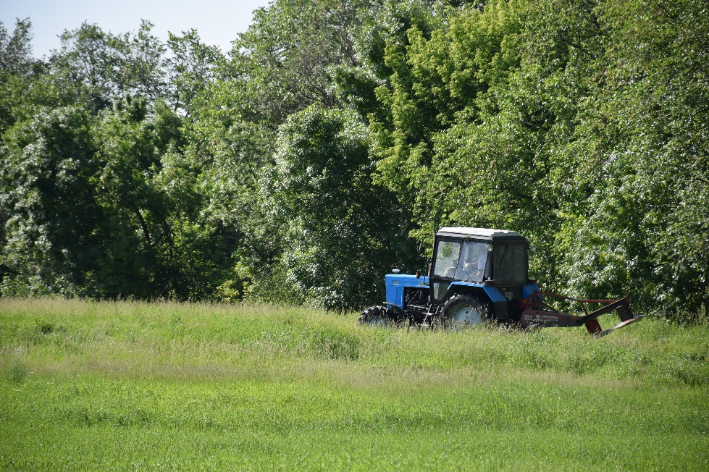
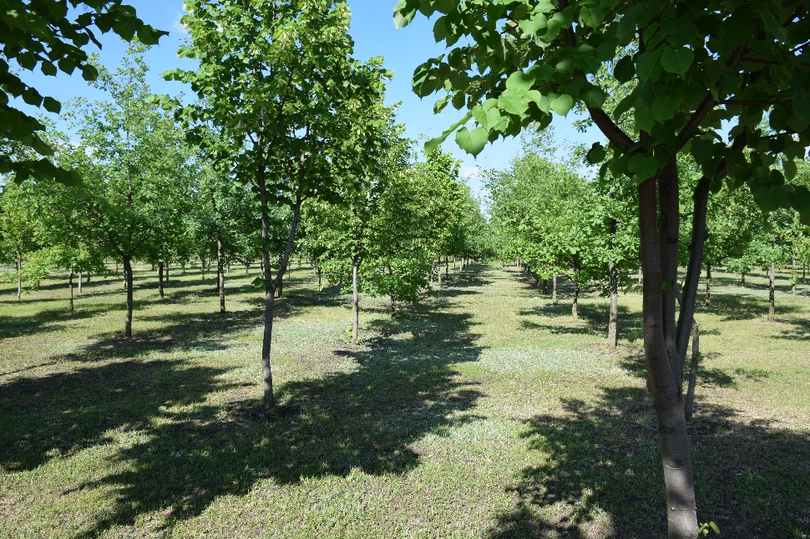
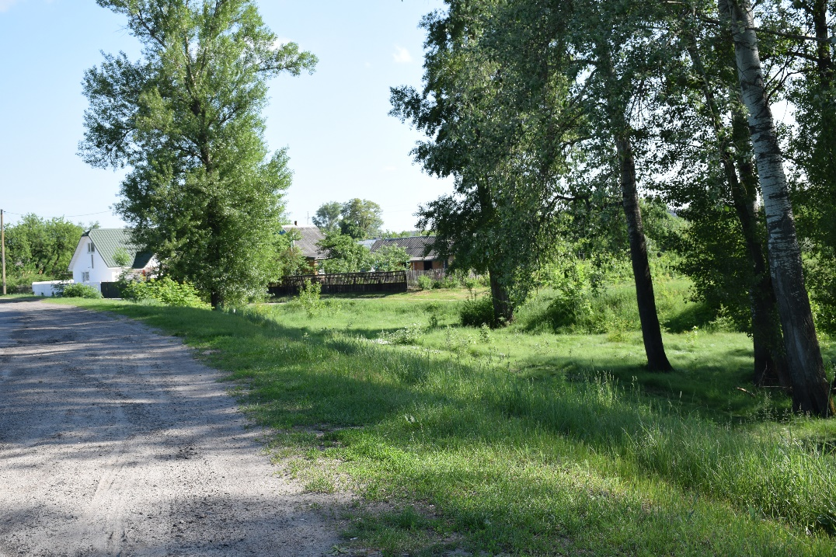
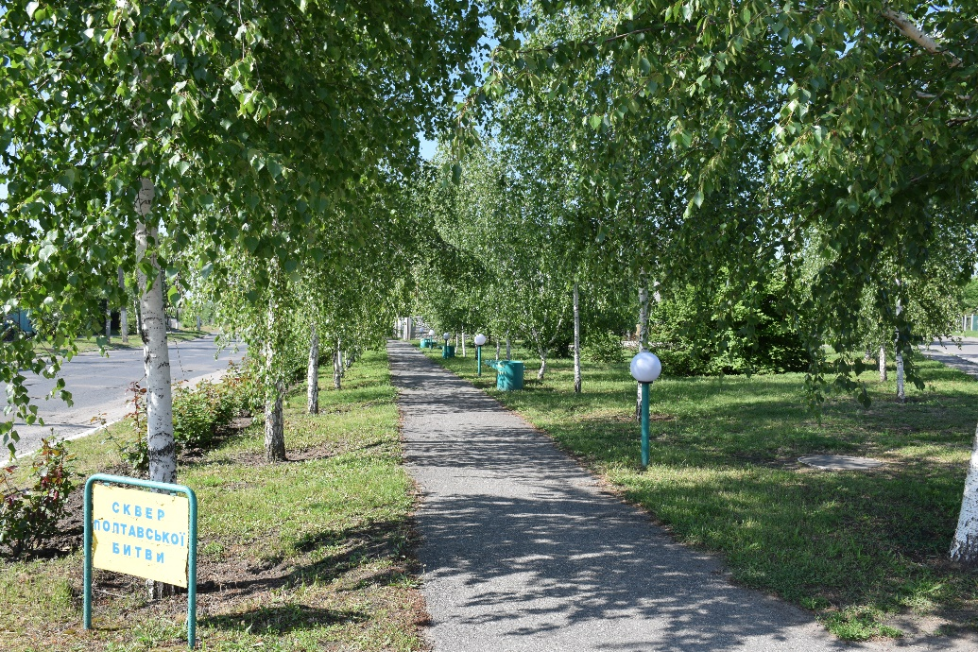
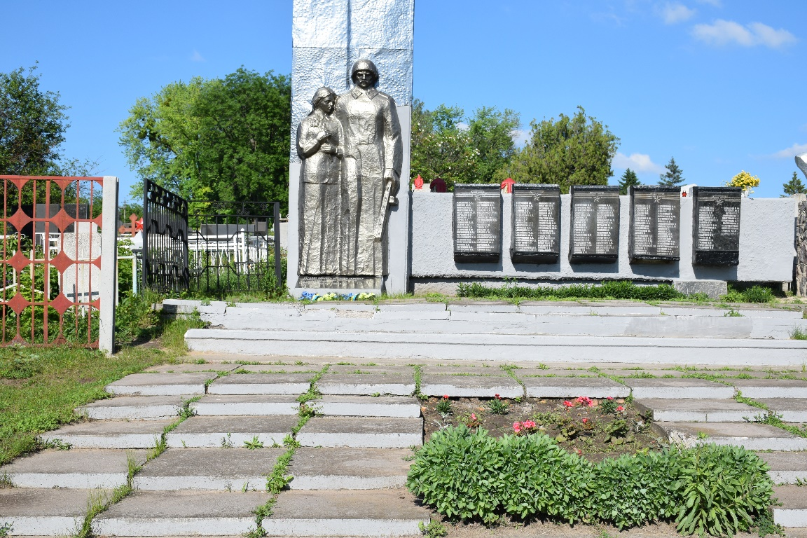
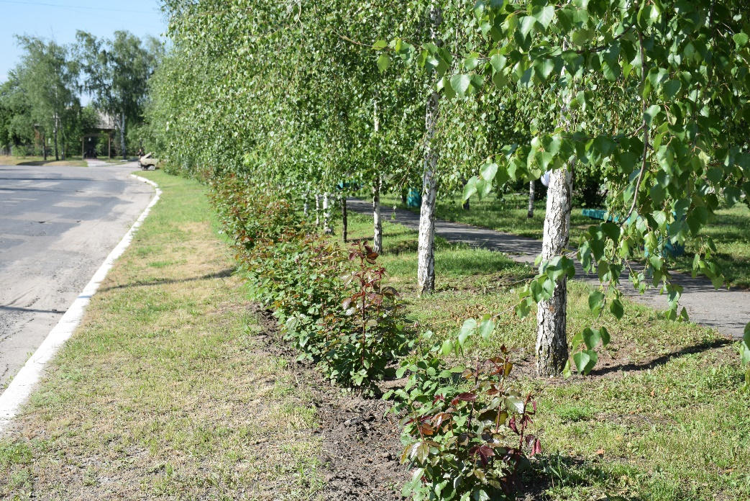
Робота відділу благоустрою

Slide 43
Робота відділу благоустрою
здійснювався ремонт електрообладнання вуличного освітлення;
проведено розчистку захаращених місць:
пров. Кустарний;
пров. Озерний;
вул. Польова;
вул. Короленка;
дільниця біля магазину № 8;
вул. Центральна, район автоколони;
територія біля медпункту с. Зачепилівка;
кладовище: Маньківське, Козацьке, Центральне – с. Зачепилівка.

Slide 44
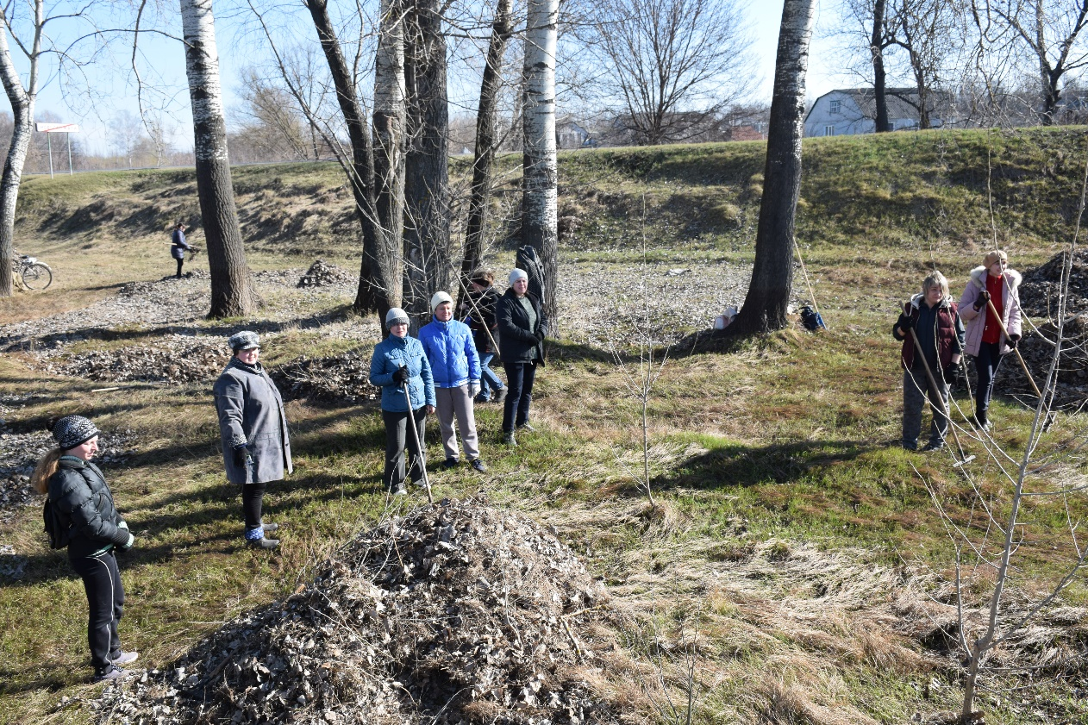
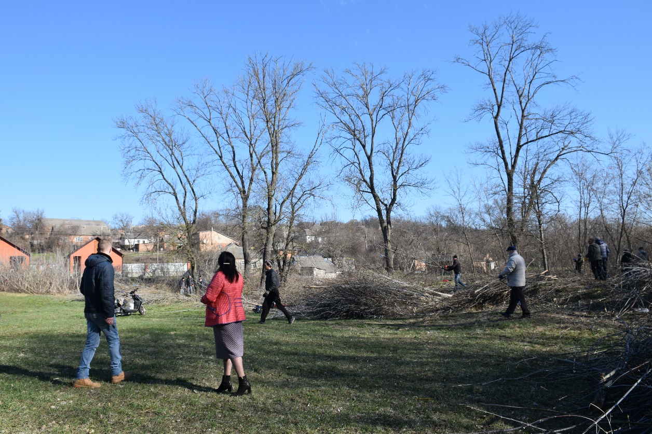
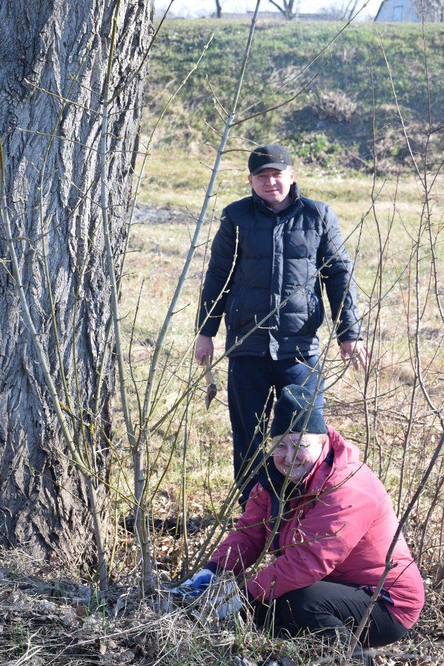
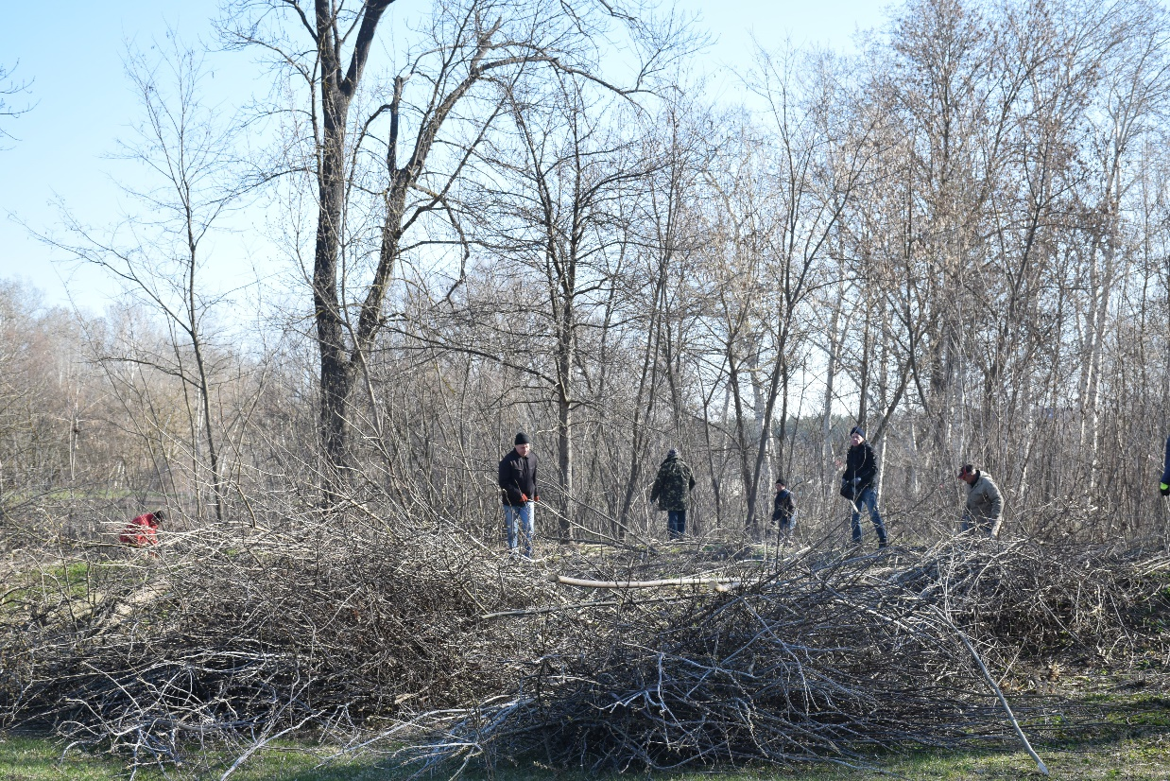
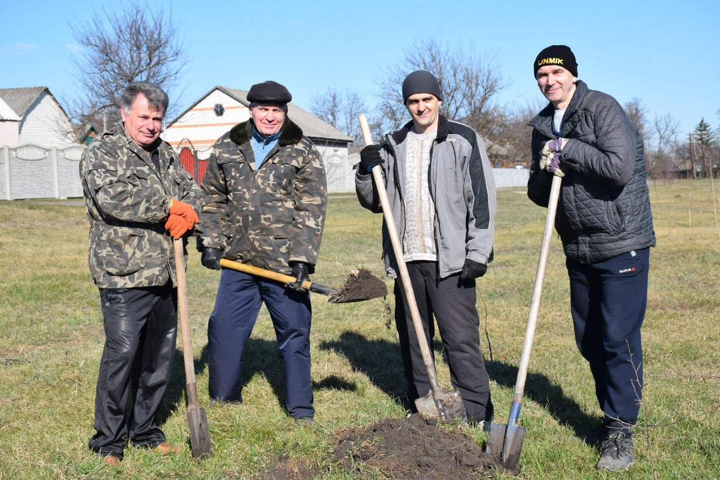
Робота відділу благоустрою

Slide 45
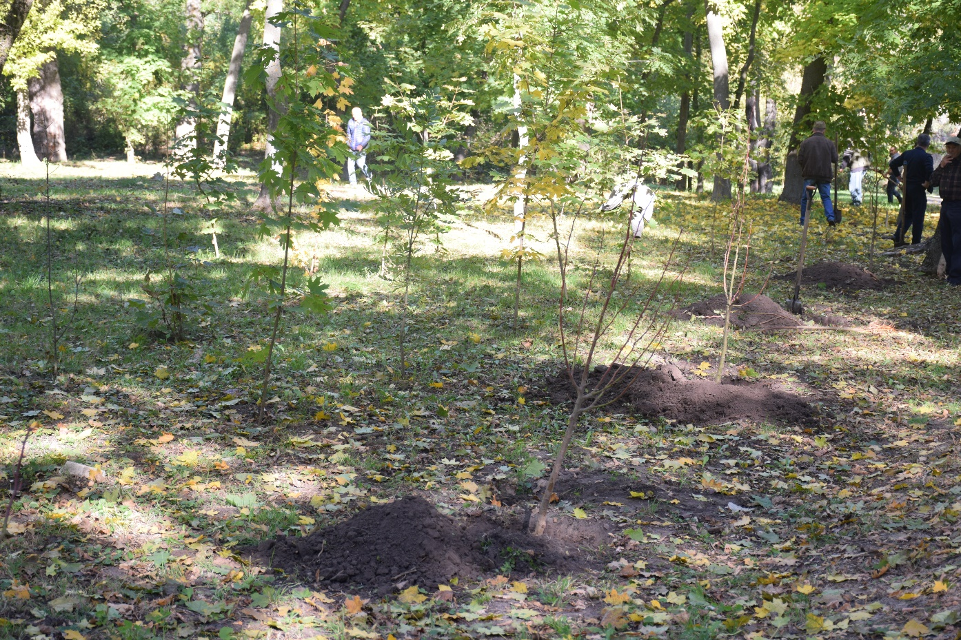
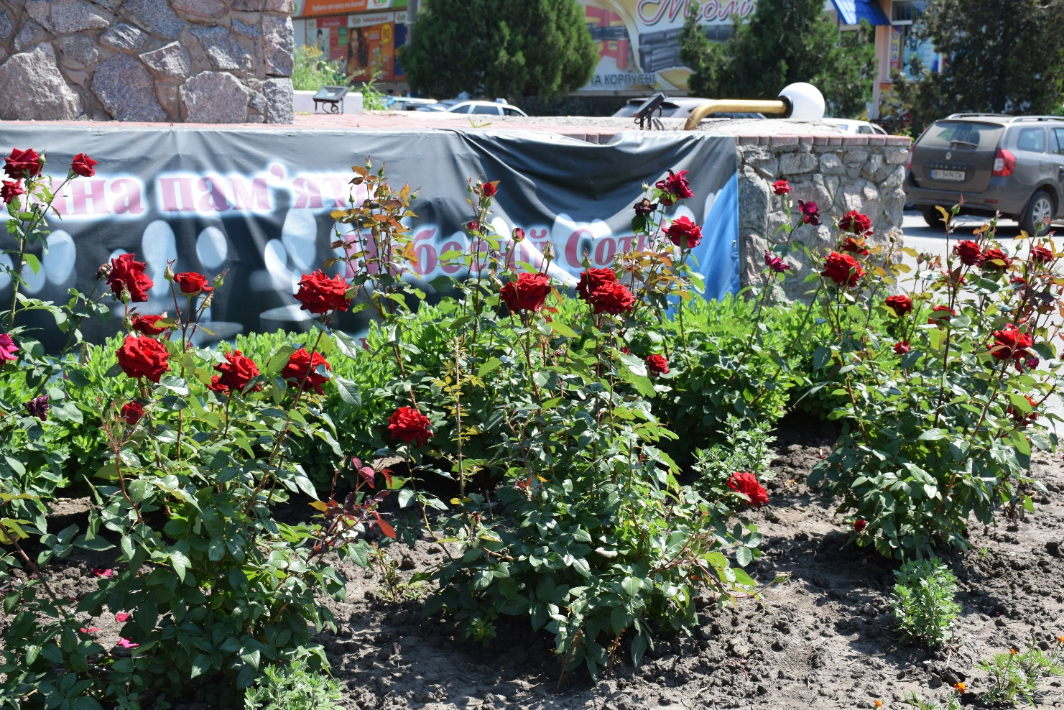
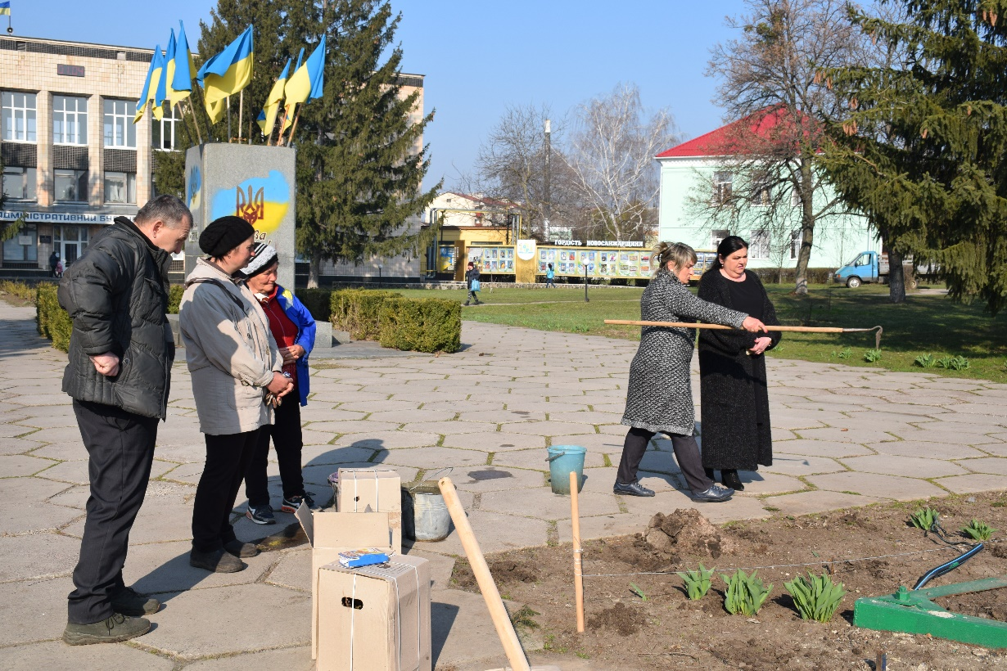
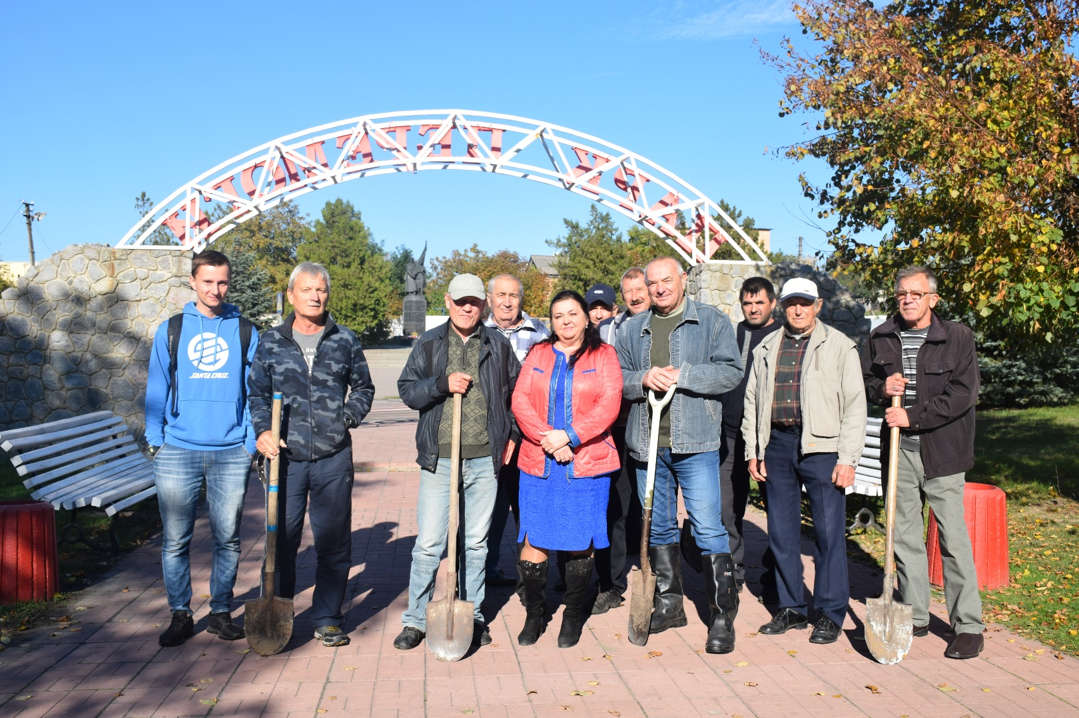
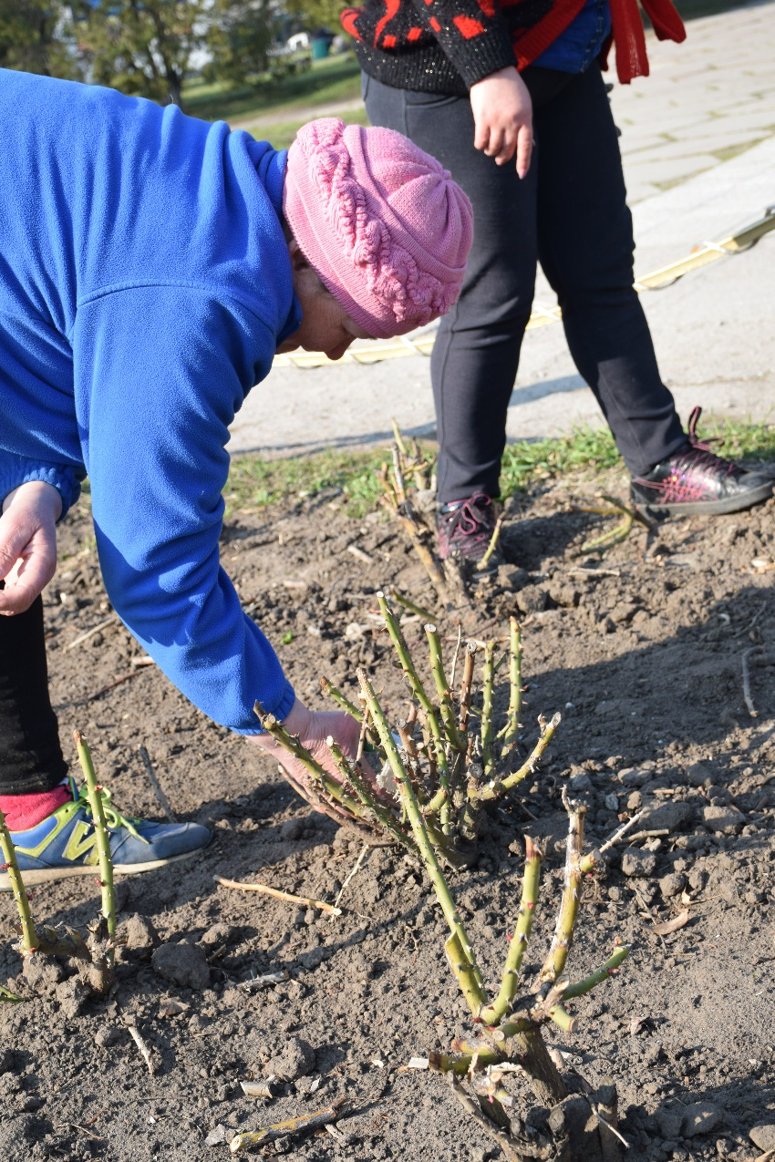
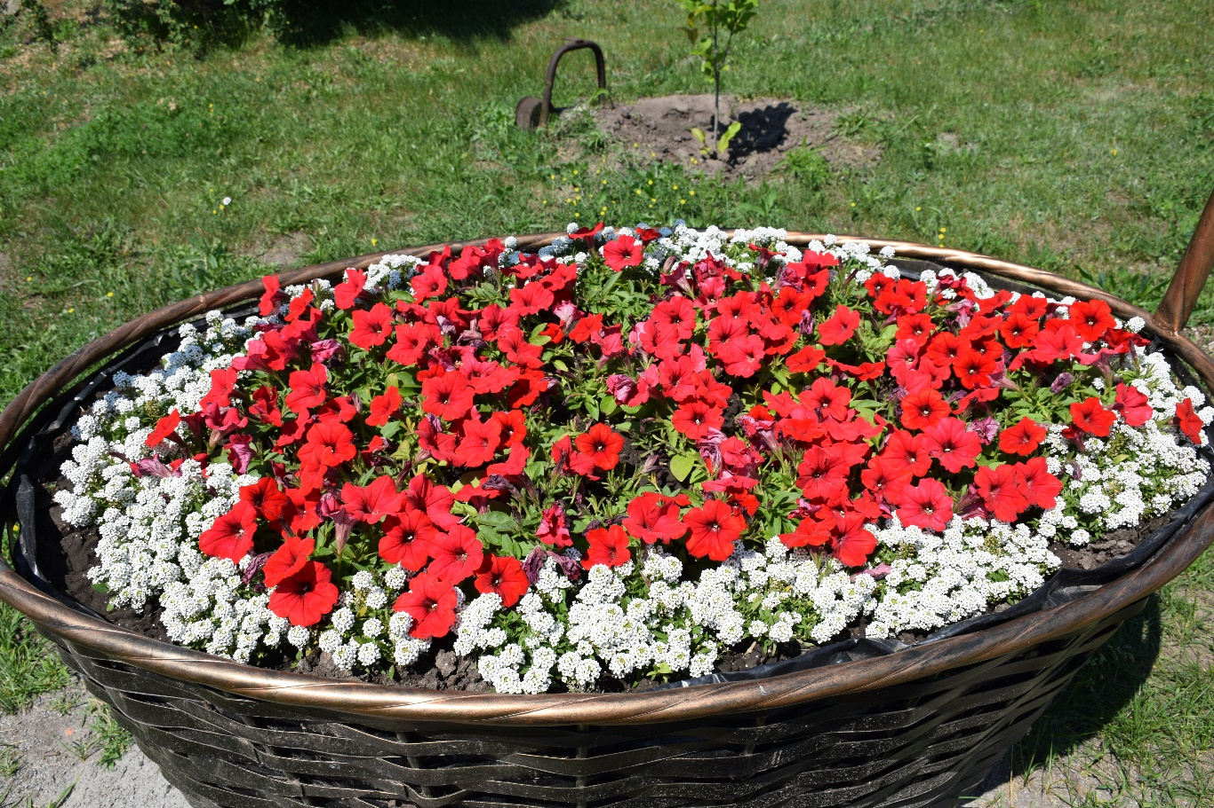
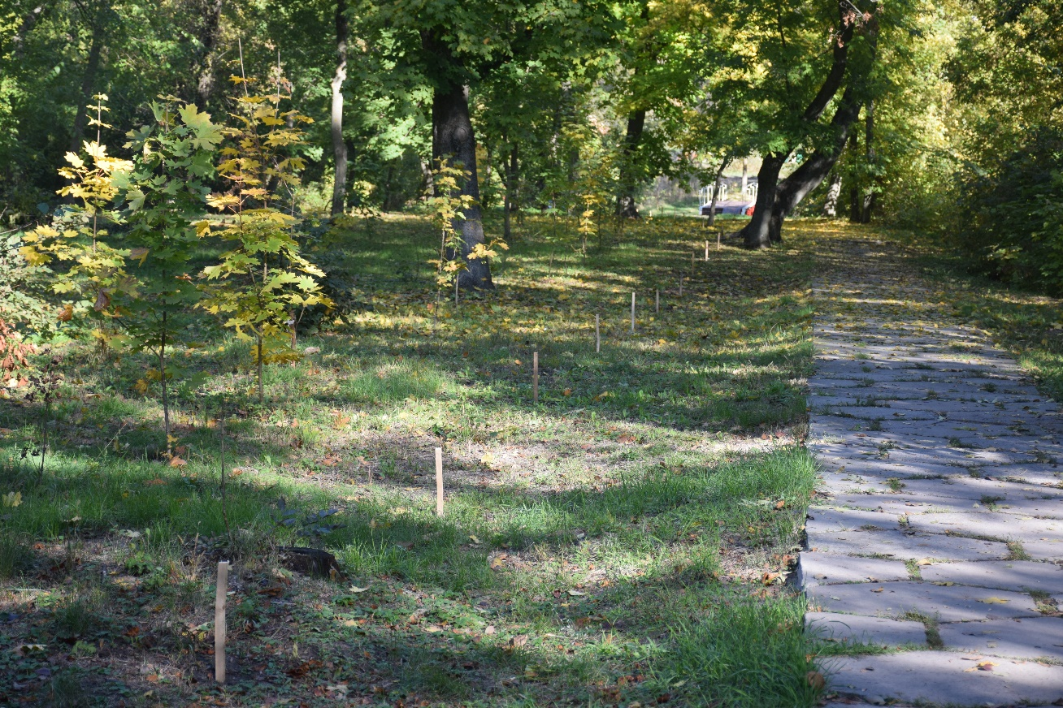
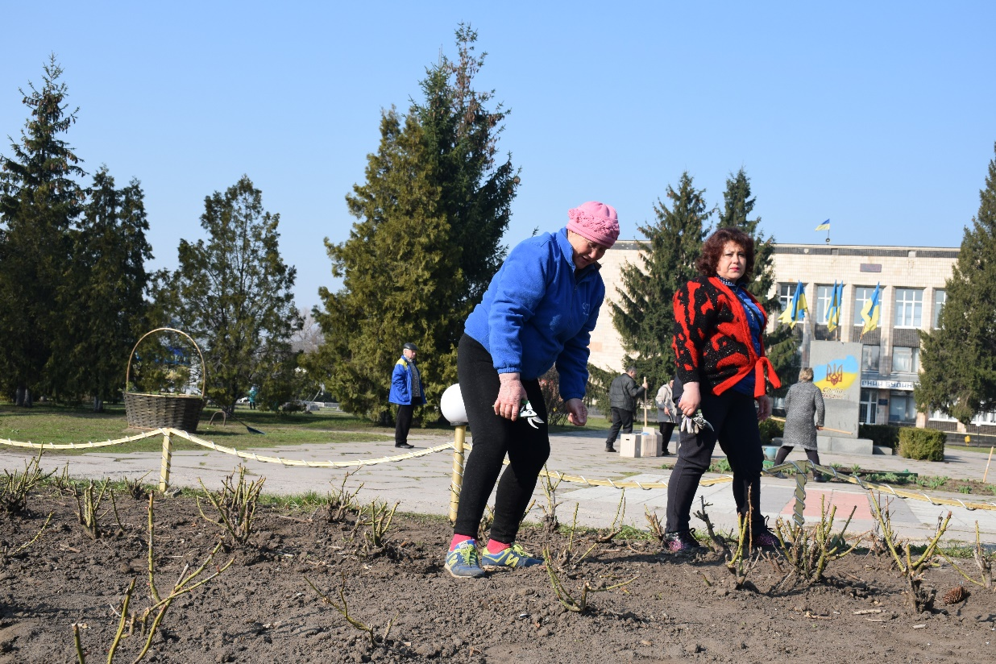
Робота відділу благоустрою

Slide 46
Комунальне підприємство «Джерело»
надає послуги:
з централізованого водопостачання;
вивезення твердих побутових відходів двома
машинами сміттєвозами ГАЗ 3309;
рідких побутових відходів двома асенізаційними
машинами 3,8 м³ та 5,5 м³.

Slide 47
Комунальне підприємство «Джерело»
проведено поточних ремонтів водопровідних мереж на суму 223,0 тис.грн.;
зафіксовано 101 порив, які вчасно було ліквідовано в найкоротші терміни;
проведено заміну 6 насосів на артезіанських свердловинах;
проведено капітальний ремонт вуличного водогону по вул. Носенка Івана, протяжністю 800 м. на загальну суму 482,0 тис.грн.

Slide 48
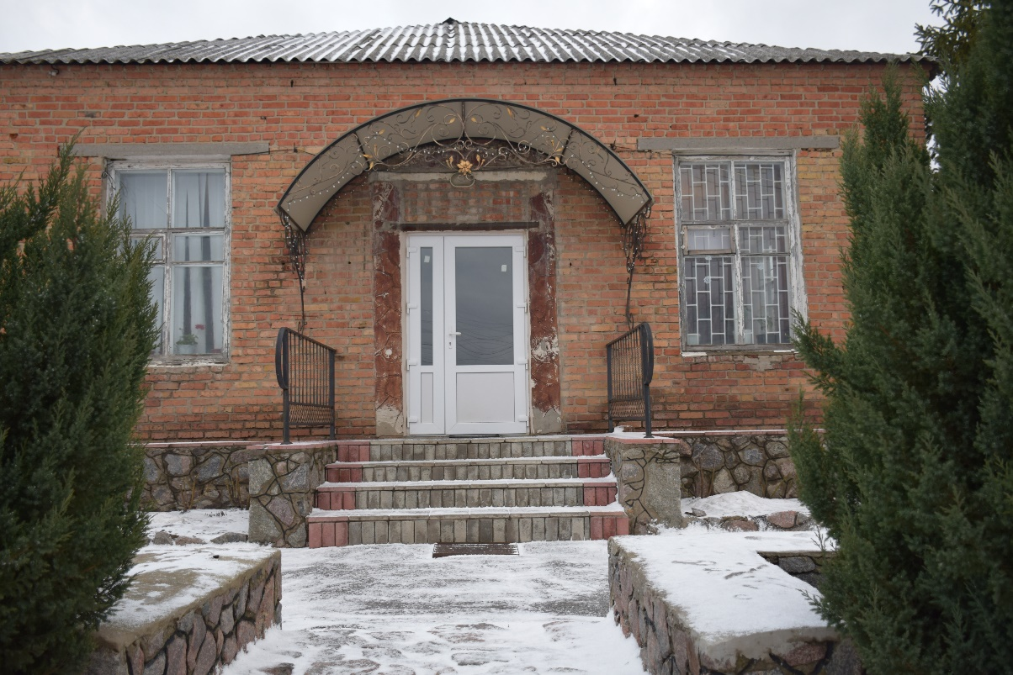
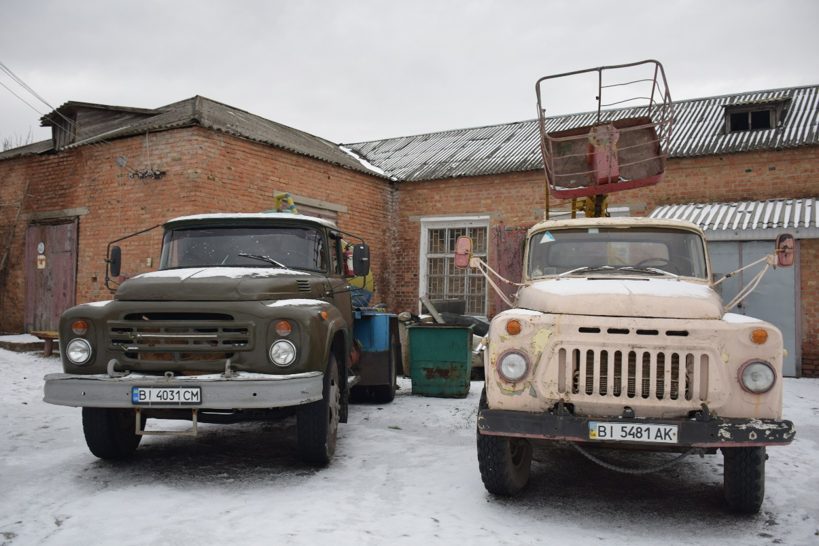
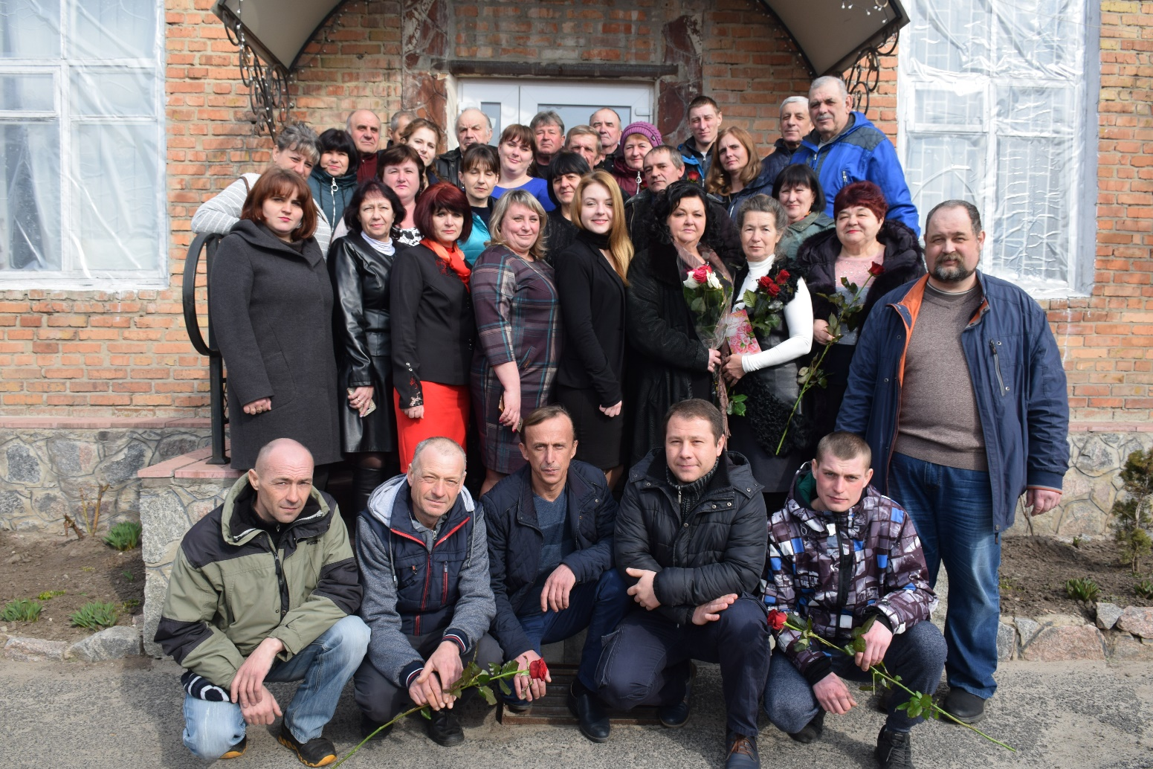
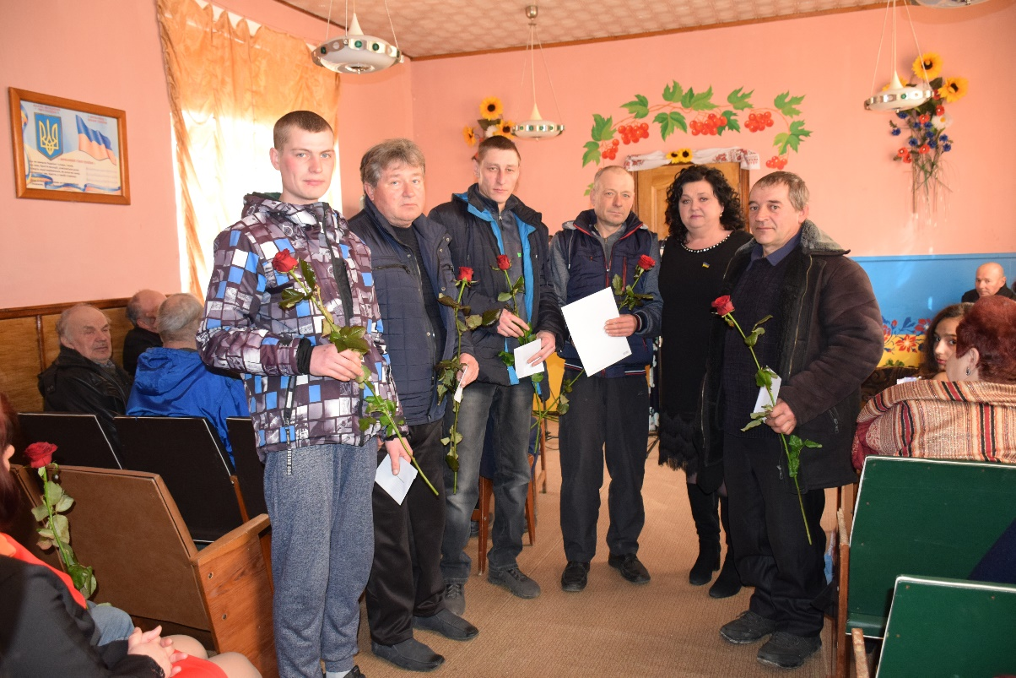
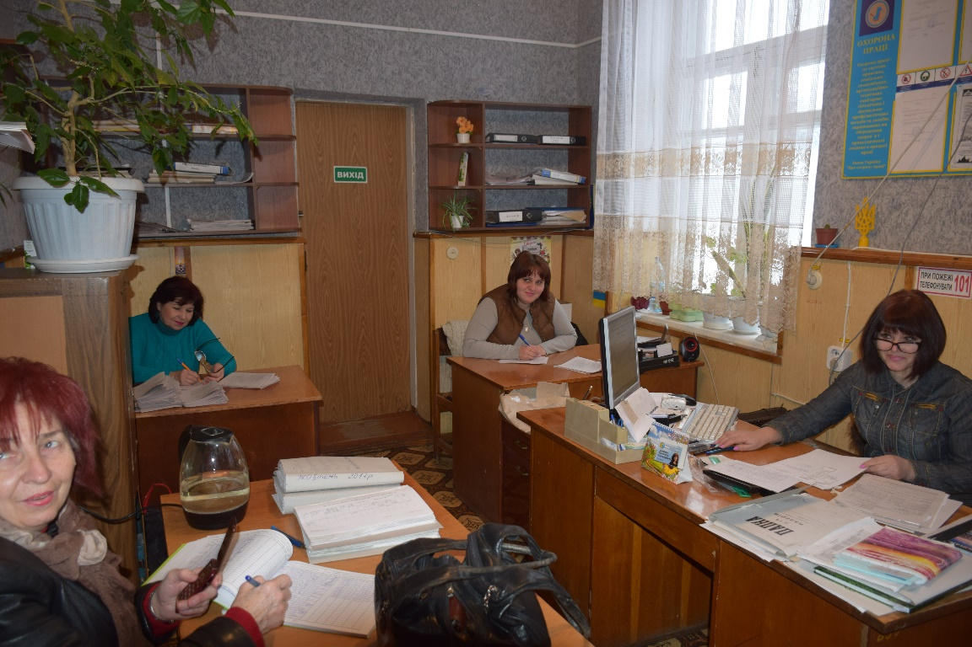
Комунальне підприємство «Джерело»

Slide 49
Комунальне підприємство «Добрі руки плюс»
надає послуги:
оброблення та видалення безпечних відходів;
збирання безпечних відходів;
послуги з централізованого водопостачання;
діяльність автомобільного вантажного транспорту;
надання побутових та житлово-комунальних послуг населенню, покращення благоустрою, утримання та виконання шляхо-ремонтних робіт вулично-дорожньої мережі населених пунктів на території Новосанжарської об’єднаної територіальної громади;
інший пасажирський наземний транспорт;
інші види роздрібної торгівлі в неспеціалізованих магазинах;
неспеціалізована оптова торгівля;
відновлення відсортованих відходів.

Slide 50
Сподіваюсь на подальшу співпрацю,
взаєморозуміння з кожним жителем, активність і свідомість громадян.

Slide 51
ДЯКУЮ ЗА УВАГУ

